Slide 1
Esercizio: formattare
una pagina con i CSS

Slide 2

Esercizio
Formattare una pagina con i CSS
L'esercizio è mirato a prendere confidenza con i CSS per ricreare, per quanto possibile, ogni dettaglio (spazi, colori, grandezze, allineamenti, ecc.) presente nel semplice modello grafico «layout-curriculum.png». Il layout è stato creato per dispositivi mobili ed andrà testato solo su schermi piccoli (fino a circa 450px-500px).
Viene ripreso il file "curriculum.html", realizzato in una precedente esercitazione. Il markup originale di quel file è stato ritoccato ed integrato con alcuni contenitori semantici per permettere una migliore organizzazione dei contenuti ed una più agevole selezione degli elementi tramite CSS.
Il CSS di reset è stato messo a disposizione nella cartella Assets->CSS.
Il font usato per gli heading è il Raleway e si può reperire su Google Fonts.
‹#›

Slide 3
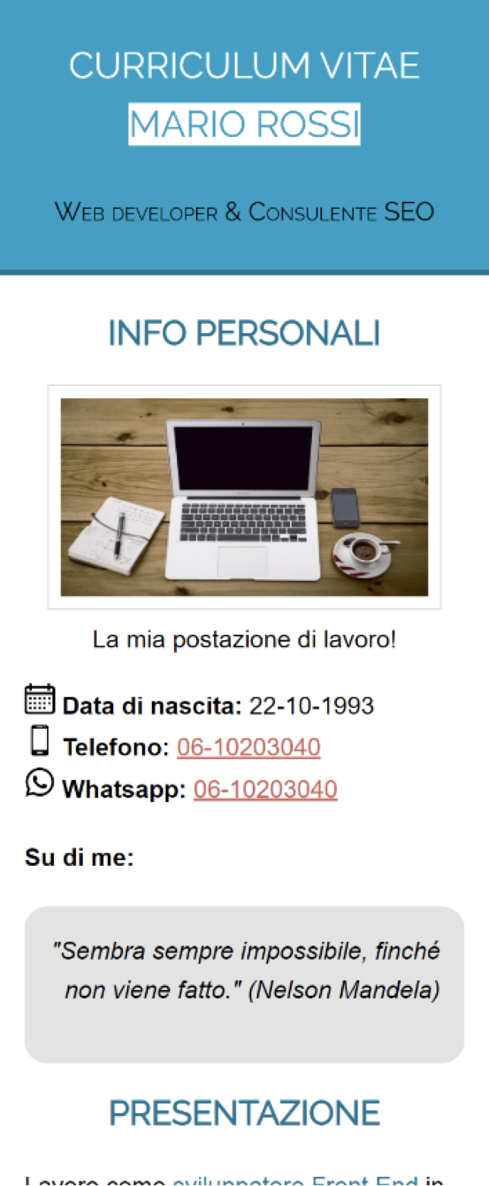
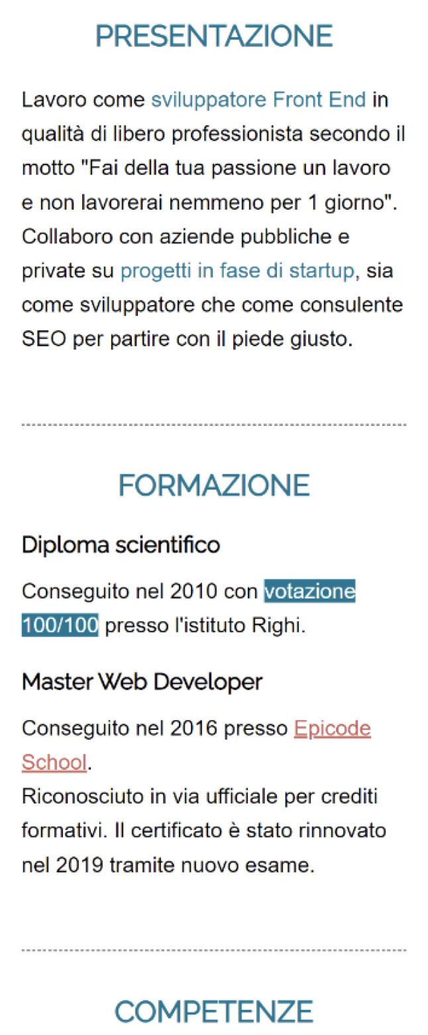
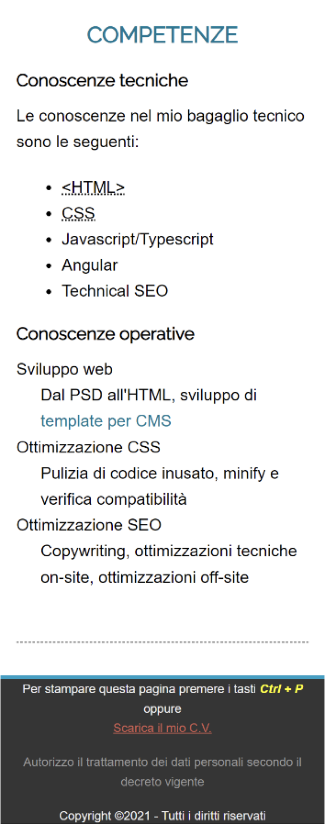
Esercizio
Formattare una pagina con i CSS
1.
2.
3.
‹#›

Slide 4

GRAZIE Epicode

